Slide 1
আজকের অধিবেশনে
কে
ভে
ক
স
চ্ছা
ল
শু

Slide 2
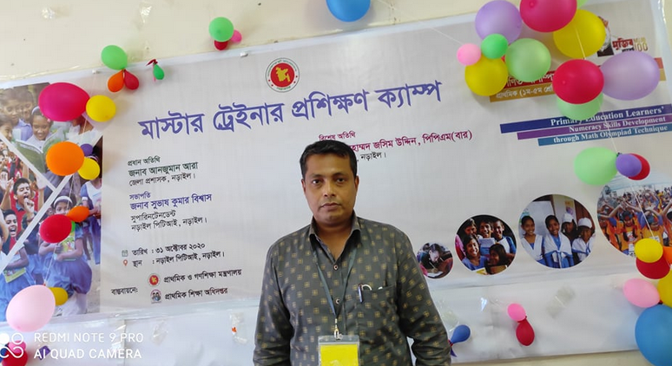
শিক্ষক পরিচিতি
পবিত্র কুমার পাল
সহকারি শিক্ষক
ডি.এফ.রামনগর সরকারি প্রাথমিক বিদ্যালয়
কালিয়া,নড়াইল

Slide 3
পাঠ পরিচিতি
বিষয় : বাংলা
শ্রেণি : প্রথম
পাঠের শিরোনাম : বর্ণ শিখি
পাঠ্যাংশঃ ক ----ঙ (শুনি ও বলি)।
সময় : ৪০ মিনিট।

Slide 4
শিখনফল
শোনা : ১.১.১ বাক্য ও শব্দে ব্যবহৃত বাংলা বর্নমালার ধ্বনি মনোযোগ সহকারে শুনবে ও মনে রাখবে।
বলা : ১.১.১ বাক্য ও শব্দে ব্যবহৃত বাংলা বর্নমালার ধ্বনি স্পষ্ট ও শুদ্ধ ভাবে বলতে পারবে।
পড়া : ১.১.১ বাংলা বর্ণমালা স্পষ্ট ও শুদ্ধ উচ্চারণে পড়তে পারবে।
লেখা : ১.১.১ স্পষ্ট ও সঠিক আকৃতিতে বাংলা বর্ণমালা লিখতে পারবে।

Slide 5
এসো আমরা একটি ভিডিও দেখি।
তোমাদের কেমন লাগলো ?

Slide 6
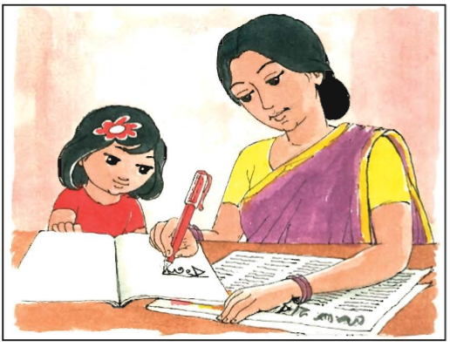
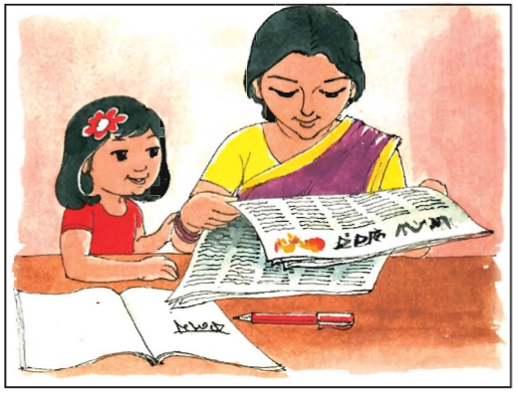
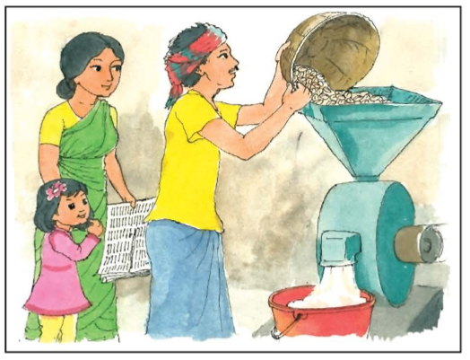
এসো কিছু ছবি দেখি ও চিন্তা করি...

Slide 7
ছবিতে কি দেখলে?
মা লিখছে, পত্রিকা পড়ছে, লোকেরা মেশিনে কিছু একটা করছে।

Slide 8
আমাদের আজকের পাঠ
বর্ণ শিখি : পাঠ ১৮
ক---ঙ (শুনি ও বলি)

Slide 9
শিক্ষকের আদর্শ পাঠ

Slide 10
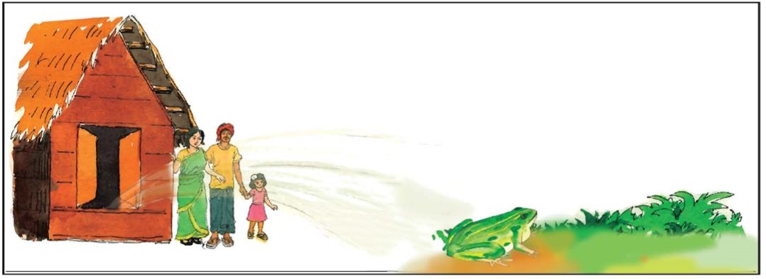
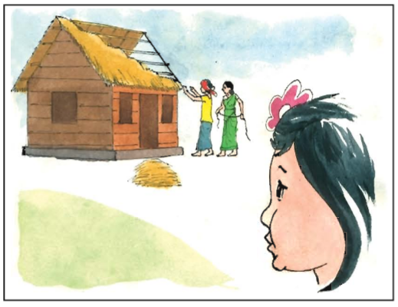
কলম ধরি
খবর পড়ি
গম ভাঙাই
ঘর বানাই
ব্যাঙ ডাকে , ঘ্যাঙ ঘ্যাঙ

Slide 11
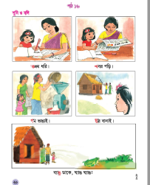
আজ আমরা “বাংলা বইয়ের ২০ নং পৃষ্ঠা পড়বো ”।
বইয়ের সাথে সংযোগ
Notes:
শিক্ষার্থীর সরব পাঠ

Slide 12
ছন্দে ছন্দে পড়ি
কলম ধরি ,
খবর পড়ি ।
গম ভাঙাই ,
ঘর বানাই ।
ব্যাঙ ডাকে ঘ্যাঙ ঘ্যাঙ

Slide 13
আবার দেখি
ক
কলম ধরি ।
ক
ল
ম
কলম

Slide 14
খ
খবর পড়ি
খ
ব
র
খবর

Slide 15
গ
গম ভাঙাই
গ
ম
গম

Slide 16
ঘ
ঘর বানাই
ঘ
র
ঘর

Slide 17
ঙ
ব্যাঙ ডাকে ঘ্যাঙ ঘ্যাঙ
ব্যা
ঙ
ব্যাঙ

Slide 18
কোন বর্ণের ঘরটি লাল রঙ করা?
ক
খ
ড
ঢ
ণ

Slide 19
কোন বর্ণটি হারিয়ে গেল?
গ
খ
ঘ
ক
ঙ

Slide 20
কোন বর্ণটি রঙ পরিবর্তন হচ্ছে ?
ক
খ
গ
ঘ
ঙ

Slide 21
দলীয় কাজ
দলনং-০১- ক, খ ও ঘ বর্ণটি পড় ও একটি করে শব্দ বল।
দলনং-০২- গ , ঙ বর্ণটি পড় ও একটি করে শব্দ বল।

Slide 22
মূল্যায়ন
খালি ঘরে সঠিক বর্ণ বসাও
ক
খ
গ
ঘ
ঙ

Slide 23
বাড়ির কাজ
পাঁচটি বর্ণ নিজ নিজ খাতায় লিখে আনবে।

Slide 24
সবাইকে ধন্যবাদ

